Slide 1


BÀI THUYẾT TRÌNH NHÓM 12
A STUDY OF FINGERPRINT IMAGE FILTERING
Bùi Tùng Lâm
22021225
XUDONG JIANG (NTU, SINGAPORE)
Nguyễn Thế Vinh
22021174
Đinh Thị Phương Thanh
22021167
1

Slide 2

NỘI DUNG
01
Giới thiệu
02
Phân tích bộ lọc Gabor
03
Đề xuất bộ lọc mới
04
So sánh bộ lọc Gabor theo một chiều và bộ lọc đề xuất
05
Kết quả thực nghiệm
06
Kết luận
2

Slide 3
Giới thiệu
3

Slide 4


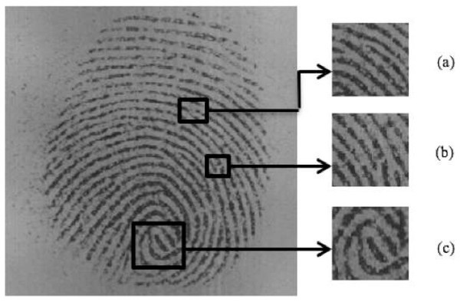
Tại sao cần lọc ảnh?
Một ảnh dấu vân tay ở mức xám là một mẫu cấu trúc có định hướng, được hình thành bởi các vân hẹp xen kẽ với các rãnh hẹp.
Đặc điểm: Các đặc điểm cục bộ của vân tay được gọi là chi tiết nhỏ (minutiae), chẳng hạn như điểm kết thúc vân và điểm phân nhánh, là yếu tố xác định tính duy nhất của mỗi dấu vân tay.
Vấn đề: Ảnh dấu vân tay thực tế thường có chất lượng kém do ảnh hưởng của các yếu tố: điều kiện lấy mẫu, tình trạng da và chất lượng thiết bị. Điều này khiến cho cấu trúc vân không được xác định rõ ràng.
Do đó, lọc ảnh là bước xử lý quan trọng nhằm cải thiện hình ảnh hỗ trợ hiệu quả cho việc phát hiện và trích xuất các minutiae.
4

Slide 5
Các phương pháp lọc phổ biến hiện nay: bộ lọc biến đổi Fourier định hướng, bộ lọc Gabor,..
Các bộ lọc này được gọi chung là bộ lọc thông dải định hướng (oriented band pass filters) vì chúng thực hiện lọc thông thấp dọc theo hướng vân và lọc thông dải dọc theo hướng vuông góc với vân.
Mặc dù các bộ lọc này cải thiện độ rõ nét và độ tương phản của cấu trúc vân, nhưng chúng có thể tạo ra cấu trúc vân giả, dẫn đến việc sinh ra minutiae giả, gây hại cho việc xác minh dấu vân tay tự động.
Bài báo này phân tích chi tiết bộ lọc Gabor và đề xuất một phương pháp khác tối ưu hơn.
5

Slide 6



Phân tích bộ lọc Gabor
6

Slide 7
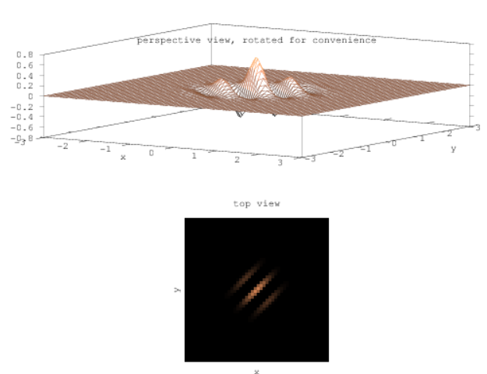
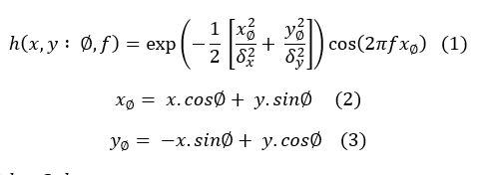
BỘ LỌC GABOR
Công thức Gabor chẵn đối xứng tổng quát
Trong đó
- ϕ là hướng của bộ lọc Gabor
- f là tần số chọn lọc trực giao với hướng của bộ lọc, được xác định bởi tần số vân tay cục bộ ước tính,
- δx , δy là các hằng số không gian của lớp vỏ Gaussian, xác định mức độ mở rộng của bộ lọc dọc theo trục xϕ và yϕ
7

Slide 8
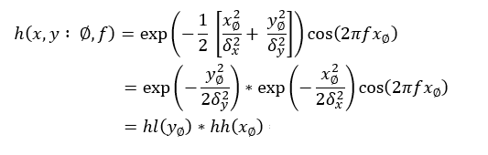
BỘ LỌC GABOR
Bộ lọc Gabor đối xứng chẵn có thể được phân tách thành tích của hai bộ lọc 1-D trực giao là hl(yϕ) và hh(xϕ)
8

Slide 9

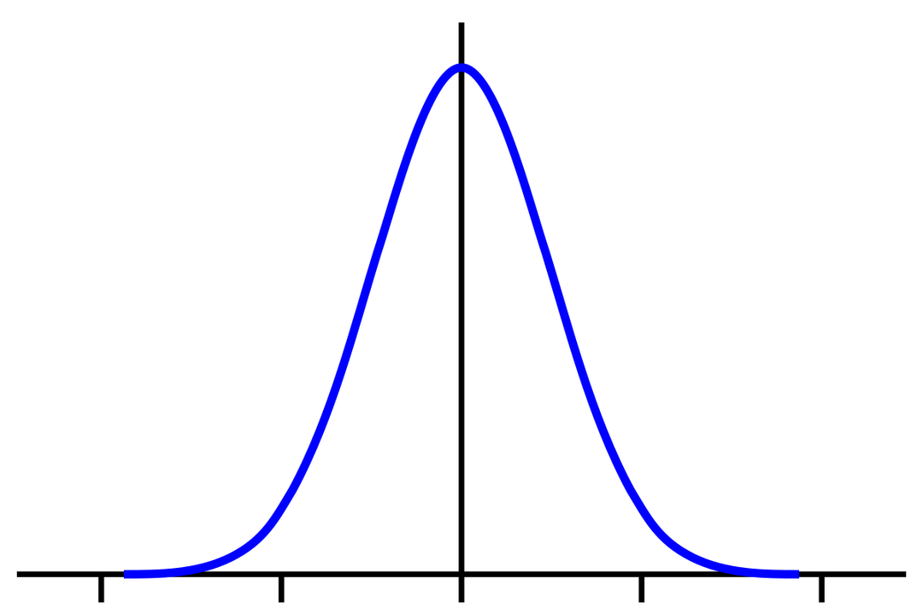
Thành phần lọc theo hướng vân (hl)
Là một hàm Gaussian
Chức năng: thực hiện lọc thông thấp dọc theo trục yϕ , là trục song song với hướng đường vân cục bộ
Cơ chế Lọc Thông Thấp: Lọc thông thấp cho phép các tín hiệu có tần số thấp đi qua (tức là những thay đổi chậm và liên tục) và suy giảm mạnh các thành phần tần số cao (tức là các thay đổi đột ngột và nhiễu).
Bộ lọc loại bỏ hiệu quả nhiễu hạt và các biến động nhỏ (tần số cao) nằm trên bề mặt đường vân, giúp làm sạch ảnh.
Mục đích: Đảm bảo tính liên tục của cấu trúc vân: Ổn định và làm rõ đường vân theo chiều dài, hỗ trợ cho quá trình xử lý và trích xuất đặc trưng tiếp theo.
9

Slide 10

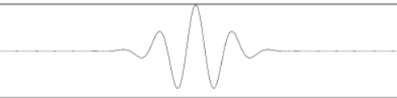
Thành phần lọc trực giao với hướng vân (hh)
Là 1 hàm Gaussian kết hợp 1 hàm Cosine
Chức năng: thực hiện lọc thông dải theo trục xϕ vuông góc với hướng vân cục bộ
Cơ chế hoạt động: Hàm Cosine, đây là thành phần tạo ra tính chất chọn lọc tần số. Tần số của hàm Cosine được điều chỉnh để trùng khớp với tần số vân cục bộ ước tính. Sự trùng khớp tần số này tạo ra hiện tượng cộng hưởng, cho phép tần số cơ bản của đường vân đi qua với biên độ mạnh nhất. Các tần số nhiễu cao và thấp hơn sẽ bị suy giảm.
Lớp vỏ Gaussian: đảm bảo bộ lọc chỉ hoạt động cục bộ trong một vùng nhỏ của ảnh
Mục đích: Tăng độ tương phản, bộ lọc khuếch đại (tăng cường) các đường vân thật bằng cách tập trung vào tần số đặc trưng của chúng, làm cho cấu trúc đường vân trở nên rõ ràng và sắc nét hơn so với nền
10

Slide 11
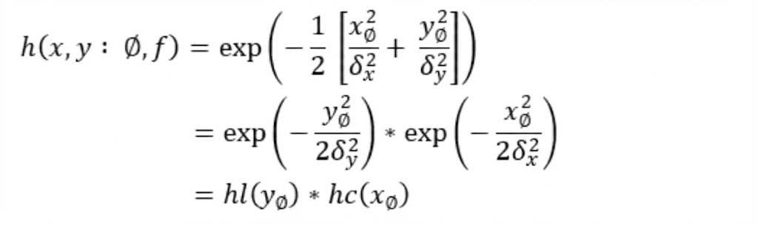
BỘ LỌC THÔNG THẤP ĐỊNH HƯỚNG THÍCH ỨNG
Bộ lọc Gabor chỉ đúng trong trường hợp đường vân và rãnh là sóng hình sin lí tưởng, Không may là nhiều ảnh vân tay thực tế không có dạng sóng sin lý tưởng
Trong bài báo, để so sánh và phân tích nguyên nhân gây ra vân giả của bộ lọc Gabor, tác giả đã đề xuất dùng bộ lọc Gaussian để thay thế cho bộ lọc thông giải hh(xϕ)
11

Slide 12

So sánh bộ lọc Gabor theo một chiều và bộ lọc đề xuất
12

Slide 13
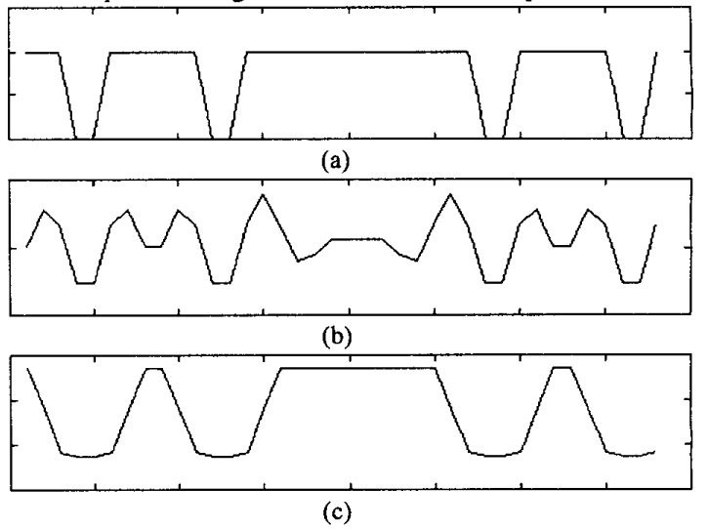
TÁC ĐỘNG CỦA LỖI ƯỚC TÍNH TẦN SỐ VÂN LÊN ĐẦU RA CỦA BỘ LỌC GABOR VÀ BỘ LỌC THÔNG THẤP
Kích thước bộ lọc là: 2/3f
Chu kỳ thực của tín hiệu là 8, với độ rộng gờ là 6 và độ rộng rãnh là 2, nhưng tần số gờ f bị thiết kế sai do lỗi ước tính bằng 3 pixel
Tần số được thiết kế: f=1/(8-3)=1/5
Kết quả:
Bộ lọc Gabor: Do lỗi trong ước lượng tần số f, bộ lọc Gabor tạo ra cấu trúc gờ giả (fake edges). Điều này xảy ra do sự không phù hợp giữa tần số bộ lọc và tín hiệu thực.
Bộ lọc thông thấp: Không tạo ra gờ giả vì không có thành phần dao động (cosine), chỉ làm mờ tín hiệu.
Mô phỏng x-signature (a), đầu ra của bộ lọc Gabor một chiều với δx = 4 (b) và đầu ra của bộ lọc thông thấp với δx = 4 (c)
13

Slide 14
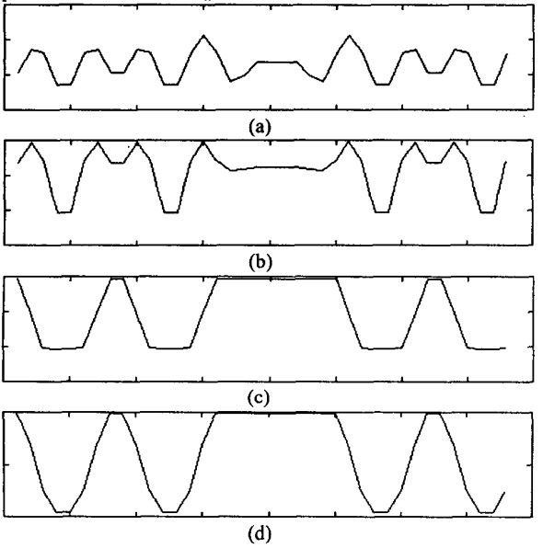
TÁC ĐỘNG CỦA THAM SỐ ΔX LÊN 2 BỘ LỌC GABOR VÀ BỘ LỌC THÔNG THẤP
Thay đổi : Giá trị của δx lần lượt điều chỉnh thành 8 và 2 để phân tích ảnh hưởng.
Kết quả
Bộ lọc Gabor
Khi δx = 8, gờ giả rõ ràng hơn do bộ lọc bao phủ vùng rộng hơn, dẫn đến khó phân biệt các rãnh gần nhau.
Khi δx = 2, mức độ phân tách gờ giả giảm, nhưng đồng thời khả năng phân biệt các rãnh liên kết cũng kém đi.
Bộ lọc thông thấp
Khi δx = 8, tín hiệu bị làm mờ nhiều hơn, nhưng gờ giả không xuất hiện
Khi δx = 2, tín hiệu bị ít làm mờ hơn, nhưng khả năng phân biệt các rãnh giảm.
Đầu ra của bộ lọc Gabor một chiều với δx = 8 (a) và δx = 2 (b) và đầu ra của bộ lọc thông thấp với δx = 8 (c) và δx = 2 (d)
14

Slide 15
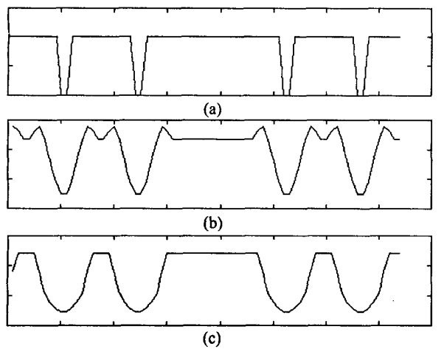
ẢNH HƯỞNG CỦA CHU KỲ TÍN HIỆU LỚN HƠN KÍCH THƯỚC BỘ LỌC VỚI ĐỘ RỘNG CHUẨN ĐƯỢC GIỮ CỐ ĐỊNH
Chu kỳ tín hiệu tăng lên 14 pixel (gờ rộng 12, rãnh rộng 2).
Bộ lọc Gabor được thiết kế chính xác với tần số f=1/14.
Giá trị δx = 4 được giữ cố định.
Kết quả
Bộ lọc Gabor: Ngay cả khi không có lỗi ước lượng f, bộ lọc vẫn tạo ra gờ giả nếu chu kỳ tín hiệu (14) lớn hơn kích thước cửa sổ của bộ lọc.
Bộ lọc thông thấp: Không tạo ra gờ giả, nhưng tín hiệu bị làm mờ nhiều hơn.
Một mô phỏng x-signature (a), đầu ra của bộ lọc Gabor một chiều với δx = 4 (b) và đầu ra của bộ lọc thông thấp với δx = 4 (c)
15

Slide 16
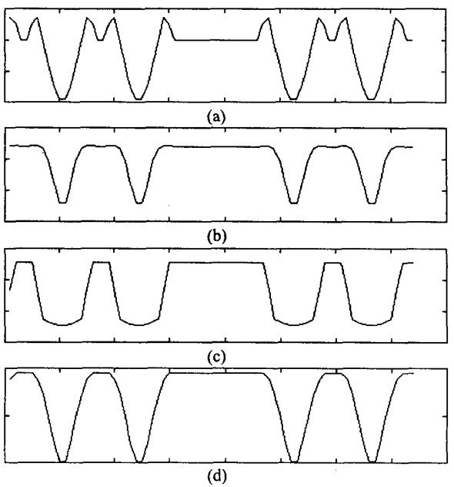
ẢNH HƯỞNG CỦA CHU KỲ TÍN HIỆU LỚN HƠN KÍCH THƯỚC BỘ LỌC VỚI ĐỘ RỘNG CHUẨN KHÁC NHAU
Chu kì tín hiệu vẫn được giữ nguyên là 14.
Thay đổi δx : Giá trị của δx lần lượt điều chỉnh thành 8 và 2 để phân tích ảnh hưởng.
Kết quả
Bộ lọc Gabor
Khi δx = 8, vì độ phân giải không gian giảm, các rãnh gắn liền khó được phân tách. Kết quả là các gờ/rãnh liên kết nhau hoặc xuất hiện cấu trúc giả.
Khi δx = 2, vẫn có hiện tượng các rãnh liên kết không thể tách biệt hoàn toàn, mặc dù cấu trúc gờ giả không xuất hiện.
Khi δx = 8, các gờ và rãnh bị làm mờ đáng kể, khiến cấu trúc trở nên khó phân biệt.
Khi δx = 2, cấu trúc gờ và rãnh được làm mờ ít hơn so với. Mặc dù độ phân giải tốt hơn, sự phân biệt giữa các gờ liên kết vẫn khó khăn.
Đầu ra của bộ lọc Gabor một chiều với δx = 8 (a) và δx = 2 (b) và đầu ra của bộ lọc thông thấp với δx = 8 (c) và δx = 2 (d)
16

Slide 17
Kết quả thực nghiệm
17

Slide 18
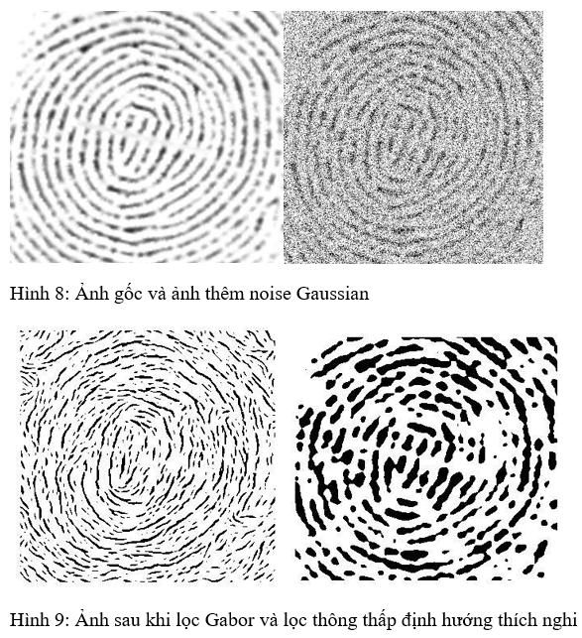
Trong phần này, chúng tôi áp dụng bộ lọc Gabor và bộ lọc thông thấp định hướng thích ứng trên ảnh vân tay thực tế (FVC2000_DB4_B).
18

Slide 19
Kết luận
Do hình dạng đường vân thực tế không lý tưởng và ảnh hưởng của nhiễu, các vấn đề như sai số trong ước tính tần số đường vân và kích thước bộ lọc nhỏ dẫn đến việc tạo ra các đường vân giả, gây hại cho hệ thống nhận dạng tự động.
Bộ lọc thông thấp định hướng thích nghi không tạo ra đường vân giả, mặc dù không thể tách rời hoàn toàn các đường vân bị liên kết trong mọi trường hợp. Tuy nhiên, bộ lọc thông thấp dọc theo hướng đường vân có khả năng xử lý tốt các liên kết ngắn, cho thấy hiệu quả cao và giảm thiểu tác động tiêu cực cho hệ thống nhận dạng dấu vân tay.
19

Slide 20

THANK YOU FOR LISTENING
20

